Slide 1
Location avec Option d’Achat (LOA)
Régén’Air
Heure du jeudi
3 septembre 2020

Slide 2
Sommaire
Le contexte
  Dans un marché dynamique, nous souhaitons disposer de toutes les solutions pour répondre aux besoins de financements de nos clients
  Une offre complète nous permettra d’accompagner chaque besoin de chaque client
Location avec Option d’Achat (LOA)
Régén’Air
Synthèse et outils à votre disposition

Slide 3
Contexte
Dans un marché dynamique, nous souhaitons disposer de toutes les solutions pour répondre aux besoins de financements de nos clients
Le marché du crédit consommation est stratégique
  Avec 44,4 milliards d’euros en 2019 et une croissance régulière de 5% depuis 5 ans, il reste dynamique
  Il permet la proactivité dans notre relation client
  Il est générateur de PNB avec des marges élevées
Au sein de ce marché, nous étions absents sur 2 segments parmi les plus dynamiques et les plus rémunérateurs
  Le financement des véhicules neufs avec ¾ du marché acquis et financés en Location avec Option d’Achat
  La restructuration de dettes pour accompagner les clients en difficultés financières
➔ 2 solutions vont venir compléter notre gamme avec LOA et Régén’Air
Un défi principal : créer le réflexe et le garder
Notre rôle est de détecter et transmettre des contacts qualifiés, vers BPCE Financement qui apporte toutes ses expertises, avec l’objectif de générer un PNB additionnel élevé directement comptabilisé dans le baromètre impactant la part variable

Slide 4


Contexte
Une offre complète nous permettra d’accompagner chaque besoin de chaque client
Régén’Air
Rachat
Regroupement
Crédit projet
Crédit immédiat
Montants faibles à élevés
LOA
Crédit
projet
Crédit
immédiat
Izicarte
Découvert
Débit différé
Difficultés financières
Court terme Moyen et long terme
LOA
Loyer selon prix du véhicule neuf, durée de location, kilométrage estimé, apport, valeur de rachat
Au terme, possibilité de rachat du véhicule ou de restitution
Rachat/Regroupement
Rachat uniquement de crédits conso internes ou externes
Montant maxi 75.000€
Durée maxi 120 mois
Régén’Air
Rachat crédits conso internes ou externes
Rachat crédits immo internes ou externes ≤60% du montant financé
Reprise autres dettes (retards de loyers, d’impôts, autres…)
Trésorerie complémentaire limitée à 20 000 € maxi et 50% du montant financé

Slide 5
Sommaire
Le contexte
Location avec Option d’Achat (LOA)
  Le marché de l’acquisition de véhicules neufs s’est rapidement adapté aux tendances de consommation
  La clé de la réussite, sur la LOA et plus largement sur le crédit consommation, c’est d’ANTICIPER sur les besoins de nos clients
  L’offre s’adapte parfaitement aux besoins et choix des clients
  Un site dédié, à notre disposition et celle des clients, permet de choisir son véhicule et de réaliser une simulation
  Le parcours de souscription est accessible sur tous nos canaux de distribution
  Notre potentiel s’élargit avec un PNB additionnel à notre portée qui sera valorisé dans la part variable
Régén’Air
Synthèse et outils à votre disposition

Slide 6












LOA
Le marché de l’acquisition de véhicules neufs s’est rapidement adapté aux tendances de consommation
Les tendances de consommation ont évolué et le besoin de propriété régresse au profit des formules d’abonnement
Sur le marché des véhicules neufs qui pèse 9,5Mrds€, la LOA poursuit sa croissance et représente 77% des financements au détriment du crédit consommation classique dont le repli se poursuit (-3,8% en 2019)
2 grandes catégories d’acteurs dominent ce marché
  Les groupes bancaires
  Les captives des constructeurs
Les enjeux
  S’adapter aux nouveaux modes de consommation
  Proposer une offre complémentaire au crédit classique
  Se positionner sur un marché en forte croissance
Nos ambitions
  Éviter la décollecte pour les clients qui ne font pas de crédit ➔ potentiel crédit conso
  Se positionner et prendre notre part de ce marché majeur ➔ potentiel LOA

Slide 7
LOA
La clé de la réussite, sur la LOA et plus largement sur le crédit consommation, c’est d’ANTICIPER sur les besoins de nos clients
Plus nous saurons détecter les besoins de nos clients en anticipation
Plus nous pourrons adapter nos actions pour vendre un crédit consommation ou transmettre un lead qualifié LOA en fonction de leur façon de ‘consommer’ l’automobile
➔ une complémentarité parfaite
Les acquisitions réalisées sans recours à un financement
➔ Action : convaincre nos clients de ne pas utiliser leur épargne
➔ Objectif : vendre un crédit consommation, y compris post-acquisition
Les acquisitions en LOA
Les constructeurs automobiles ont une position privilégiée, mais le suivi relationnel avec nos clients est un véritable atout
➔ Action : en parler à tous les clients qui projettent d’acheter un véhicule neuf
➔ Objectif : anticiper sur une future acquisition, positionner notre offre sur le marché, transmettre des leads qualifiés
Les acquisitions financées en crédit consommation
➔ Action : en anticipation, réaliser une découverte complète
➔ Objectif : vendre un crédit consommation, projet ou immédiat

Slide 8
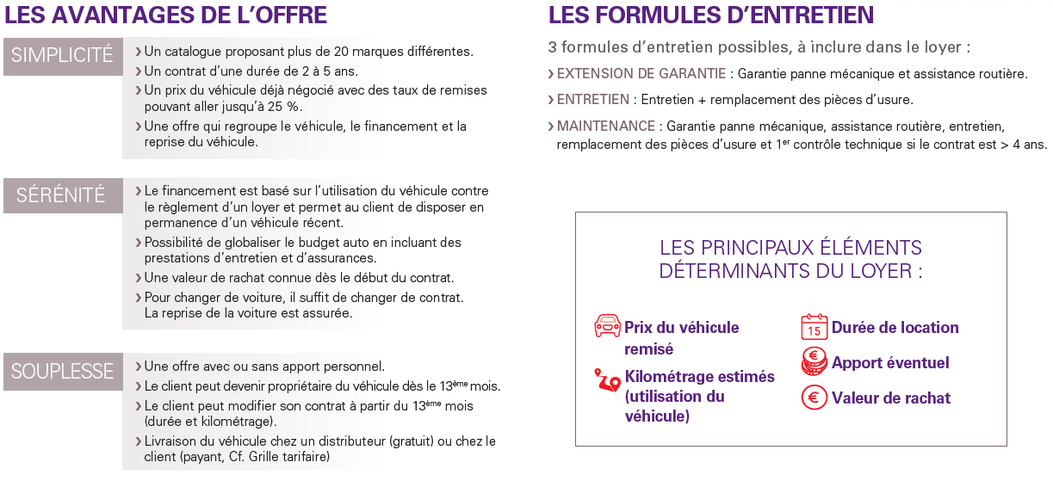
LOA
L’offre s’adapte parfaitement aux besoins et choix des clients

Slide 9
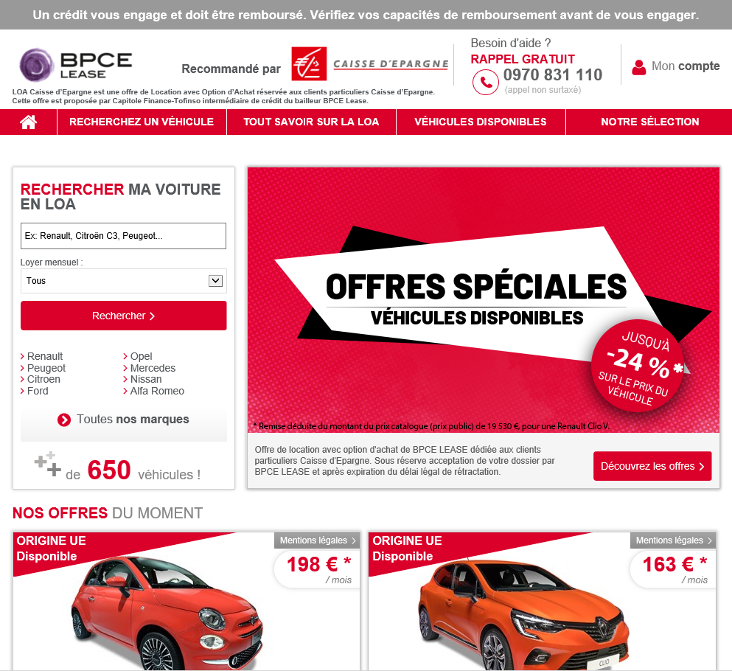
LOA
Un site dédié, à notre disposition et celle des clients, permet de choisir son véhicule et de réaliser une simulation
➔ Au terme de cette Heure Du Jeudi nous vous recommandons de prendre quelques instants pour découvrir le site https://www.loa-caisse-epargne.fr/

Slide 10
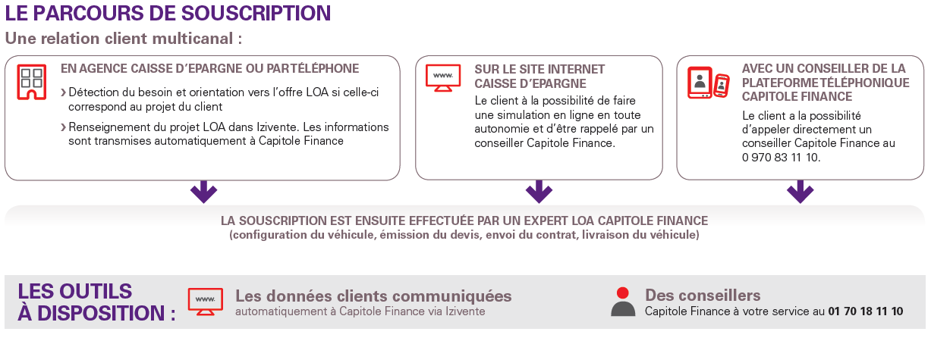
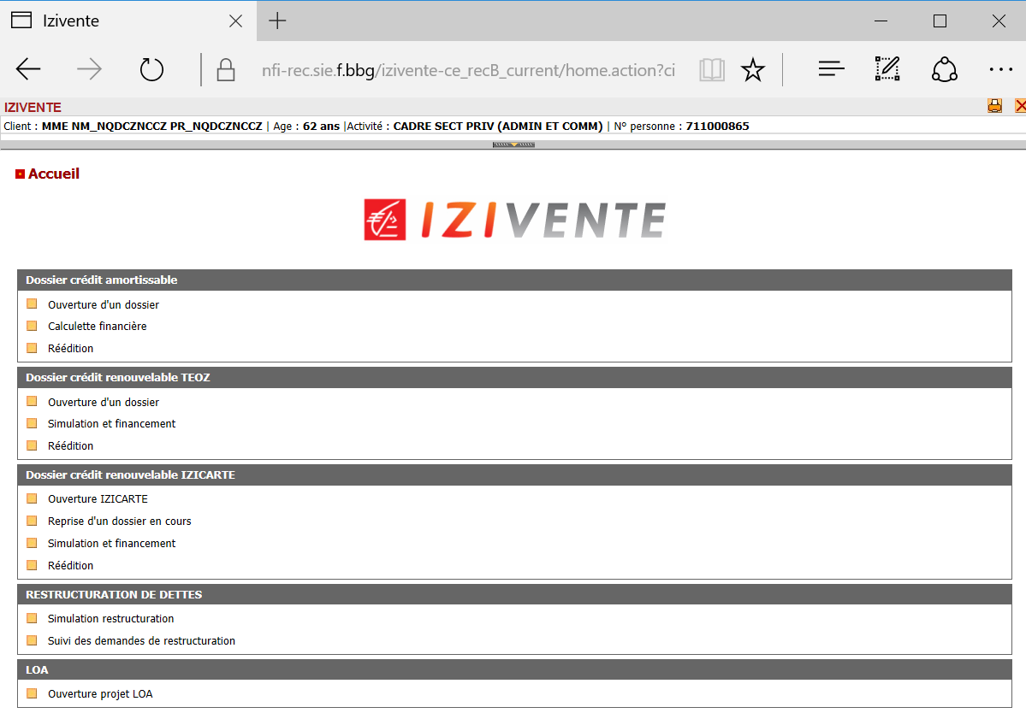
LOA
Le parcours de souscription est accessible sur tous nos canaux de distribution
En agence, en face à face client, le parcours est directement accessible dans le menu sur IZIVENTE

Slide 11
LOA
Notre potentiel s’élargit avec un PNB additionnel à notre portée qui sera valorisé dans la part variable
Une rapide projection* par portefeuille client permet de mesurer tout notre potentiel
  35 clients vont acquérir un véhicule neuf dans l’année
  9 utiliseront leur épargne et nous pouvons les convaincre de faire un crédit
  6 souscriront un crédit consommation qui nous apporte en moyenne 1.500€ de PNB
  20 vont acquérir ce véhicule en LOA
Notre objectif est de détecter et transmettre des leads qualifiés
  En anticipant sur les projets de nos clients
  En détectant ceux qui achètent neuf et pour lesquels la LOA correspond à leur mode de consommation
L’impact dans les résultats agence
Le PNB moyen est de 450€ par vente
Il sera intégré dans le baromètre PNB/Qualité sur la ligne PNB crédits conso hors accessoires qui représente 4% de la part variable relative
➔ La LOA est un excellent levier pour booster vos résultats
* sources : Comité des Constructeurs Français d’Automobiles, BPCE Financement et analyse CEGEE

Slide 12


LOA
Les moyens mis en œuvre pour vous accompagner
Nouvelles cible GERC
  Clients appétents LOA crédit conso : croisement du fichier des immatriculations et des clients appétents crédit conso pour détecter le potentiel d’acquisition d’un véhicule neuf
  E-rebond web sur les parcours non finalisés
Notification mail de Capitole Finance dès acceptation de l’offre
  ➔ Action agence pour réaliser un devis IARD auto
Bannières web
  Générique ou offre spéciale
  En majeure, pour accompagner la mise en marché
  Puis en alternance majeure/mineure
  En octobre, pour le Mondial de l’Automobile
Questionnaire relationnel : création en cours d’un support sur le modèle IARD ‘dois-je le quitter ?’ orienté sur la détection des projets d’acquisitions et de financements

Slide 13
Sommaire
Le contexte
Location avec Option d’Achat (LOA)
Régén’Air
  La restructuration de dettes nous ouvre un potentiel avec des enjeux très forts
  Les caractéristiques de l’offre, et ses exclusions, permettront de mieux appréhender les clients ciblés
  Régén’Air apporte de nombreux avantages, pour le client comme pour nous
  Le parcours sur IZIVENTE permet de vérifier l’éligibilité avant de transmettre le contact à BPCE Financement
  Nous sommes en capacité de détecter et continuer à accompagner nos clients qui rencontrent des difficultés financières
Synthèse et outils à votre disposition

Slide 14
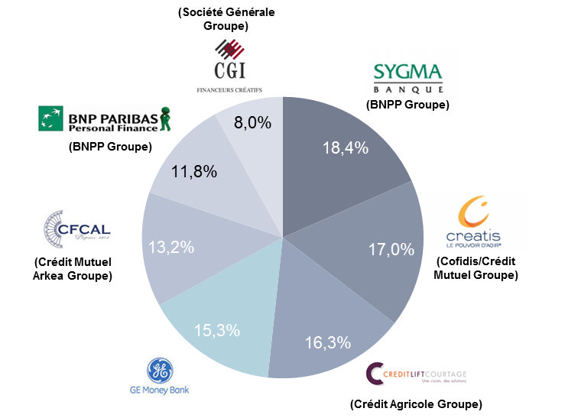
Régén’Air
La restructuration de dettes nous ouvre un potentiel avec des enjeux très forts
Un marché de niche, dynamique, qui affiche une croissance annuelle de 4% en moyenne
Un potentiel crédit important
avec un marché estimé à 3 Mrds€ pour 2020 sur lequel le groupe BPCE est encore absent
Des enjeux très forts
prendre notre part sur ce marché
générer du PNB sur un produit rentable
accompagner nos clients et leur offrir une solution interne plutôt qu’intermédiée

Slide 15
Régén’Air
Les caractéristiques de l’offre, et ses exclusions, permettront de mieux appréhender les clients ciblés
Le rachat/regroupement est la 1ère solution à proposer lorsque des difficultés financières apparaissent et avant d’orienter le client vers une restructuration
Rappel du référentiel des délégations sur le regroupement
Le regroupement de crédits s’applique à la reprise de 4 crédits maximum de clients ou prospects (internes et/ou externes). Au-delà, le nouveau dossier relève à minima de la délégation de la Direction Crédits & Engagements.
Il correspond :
- Soit au financement d’un nouveau projet accompagné d’un rachat d’encours internes et/ou externes déjà détenus par le client ou le prospect,
- Soit au financement d’un rachat d’encours internes et/ou externes déjà détenus par le client ou le prospect, sans nouveau projet
Les regroupements de crédits doivent être limités à 1 par an et par client.
Le regroupement de crédits immobiliers et consommation en un seul prêt immobilier est possible dans les conditions suivantes :
- Le crédit consommation racheté n’a pas besoin d’être lié au même objet que le prêt immobilier racheté
- La partie immobilier du crédit doit représenter au minimum 60% du total du prêt à racheter
- La durée du nouveau prêt CEGEE, doit être au maximum égale à celle de la durée résiduelle la plus longue des prêts rachetés majorée de 60 mois ; si la durée du nouveau prêt CEGEE, est majorée de plus de 60 mois, le dossier relève de la délégation de la Direction Crédits & Engagements.
Rappel des caractéristiques d’un regroupement sur IZIVENTE
Client ne présentant aucun impayé
Reprise uniquement de crédits consommation internes ou externes
Montant maxi 75.000€
Durée maxi 120 mois

Slide 16
Régén’Air
Les caractéristiques de l’offre, et ses exclusions, permettront de mieux appréhender les clients ciblés
Conditions d’éligibilité
Tout client majeur capable, propriétaire ou locataire, âgé à la souscription de minimum 18 ans, pour aller jusqu’à 80 ans maximum en fin de prêt pour un propriétaire et 75 ans pour un locataire Client non-éligible au regroupement de crédits
Objet finançable
Crédits conso
internes/externes
Crédits immo
internes/externes ≤60% du montant financé
Montant
Maximum selon profil emprunteurs :
Propriétaires accédants
⇨ jusqu’à 120.000€
Durée
De 84 à 144 mois
Tarification
Autres dettes
(retards de loyers, d’impôts, autres…)
Trésorerie complémentaire
limitée à 20.000€ maxi et 50% du montant financé
Propriétaires acquittés
⇨ jusqu’à 150.000€
Minimum 7.650€
Locataires
⇨ jusqu’à 100.000€
Taux fixe
(grille tarifaire BPCE Financement)
Frais de dossier 4%*
déduits du montant financé
Aucun frais de courtage*
* à comparer à une moyenne de 8% sur le marché intermédié
Différé de paiement de la 1ère mensualité de 60, 90 ou 120 jours

Slide 17
Régén’Air
Les caractéristiques de l’offre, et ses exclusions, permettront de mieux appréhender les clients ciblés
Exclusions profil client
Fichage : FICP, FCC, FIBEN Notation : CX, DX, RX Clients bénéficiant de l’Offre Clientèle Fragile (OCF) Séparation de corps ou instance de divorce Profession en CDD (hors CDD de droit public) Intérim, période d’essai, vacataire Sans emploi, chômeur Agriculteur, artisan, commerçant Profession libérale avec moins de 3 ans d’activité Profession libérale médicale avec moins de 2 ans d’activité Non-résident en France métropolitaine Client Groupe BPCE depuis moins de 6 mois Hébergé par un tiers autre que les parents Revenus foyer < 1.300€
Exclusions financement
Dettes d’huissiers Dettes de jeux Dettes d’impôts > 2 années de retard Retards loyers > 3 mois Restructuration d’une dette de moins de 12 mois

Slide 18
Régén’Air
Régén’Air apporte de nombreux avantages, pour le client comme pour nous
Pour le client
Bénéficier d’une solution pour sortir d’une période de difficulté financière
Pour le conseiller
Apporter une solution alternative au regroupement de crédits pour les clients dont le taux d’endettement et/ou le reste à vivre sont dégradés
Valoriser le conseil au client
Pour la CEGEE
Éviter les incidents et les frais de fonctionnement du compte
Avoir une seule mensualité, une seule tarification et un seul partenaire bancaire
Simplifier la gestion de ses crédits et retrouver une souplesse financière
Vérifier l’éligibilité du client sur IZIVENTE
Accompagner des clients en difficulté financière et les satisfaire
Externaliser des encours et faire porter le risque par BPCE Financement
Générer un PNB supplémentaire
Pouvoir s’appuyer sur l’expertise de BPCE Financement dans l’analyse de ces dossiers
Pouvoir regrouper/restructurer des encours au-delà de 75.000€
Resolvabiliser ces clients et améliorer leur notation
Disposer d’une procédure simplifiée avec transmission d’un contact à BPCE Financement

Slide 19
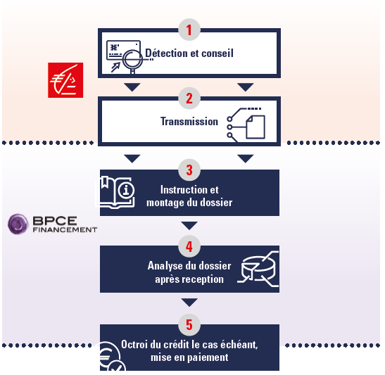
Régén’Air
Le parcours sur IZIVENTE permet de vérifier l’éligibilité avant de transmettre le contact à BPCE Financement
Le parcours et la vérification d’éligibilité sont accessibles dans le menu sur IZIVENTE
Détecter les clients appétents
Actualiser leur DRC
Actualiser leurs données
  Revenus
  Charges
  Crédits (en détails)
Vérifier leur éligibilité sur IZIVENTE
Obtenir le consentement du client avant de poursuivre le process
Transmettre le contact à BPCE Financement

Slide 20

Régén’Air
Nous sommes en capacité de détecter et continuer à accompagner nos clients qui rencontrent des difficultés financières
En matière de restructuration de dettes, aucun accord de partenariat n’existe entre la CEGEE et des intermédiaires ou courtiers
Il est donc interdit de leur adresser un client ou de leur communiquer des coordonnées
Régén’Air est le seul process validé, en partenariat avec BPCE Financement
L’analyse des profils de souscription démontre que toutes les catégories de clientèles sont représentées y compris sur des revenus élevés
Notre objectif est de détecter et transmettre des leads qualifiés
  En détectant les clients qui rencontrent des difficultés financières, que nous souhaitons continuer à accompagner et pour lesquels les solutions de rachat/regroupement ne sont pas possibles
L’impact dans les résultats agence
Le montant moyen de souscription est de 47.500€ générant un PNB moyen de 2.500€
Il sera intégré dans le baromètre PNB/Qualité sur la ligne PNB crédits conso hors accessoires qui représente 4% de la part variable relative
➔ Régén’Air est un vecteur fort de PNB

Slide 21
Régén’Air
Les moyens mis en œuvre pour vous accompagner
Le rachat/regroupement est notre 1ère étape dans les solutions à proposer lorsque des difficultés financières apparaissent et avant d’orienter le client vers une restructuration
  La bascule n’est pas automatique mais la reprise du dossier est facilitée par les éléments déjà saisis
La gestion et le suivi de vos risques portefeuille
  Gestion du MAD
  Clients qui rencontrent des difficultés financières
Les promoteurs maîtrise risques et conformité au sein de vos Directions Régionales pour vous apporter leur expertise
  En détection et analyse
  En proposition sur les dossiers refusés
Le fichier des simulations de rachat/regroupement non abouties ou refusées
  Potentiellement éligibles à la restructuration

Slide 22
Sommaire
Le contexte
Location avec Option d’Achat (LOA)
Régén’Air
Synthèse et outils à votre disposition
  Quelques idées reçues … à tordre !
  Les nouvelles offres nous permettent de compléter notre gamme et nous ouvrent un potentiel de PNB additionnel
  Les documents disponibles dans la Rubrique Des Commerciaux
  Les nouvelles offres en résumé

Slide 23
Synthèse
Quelques idées reçues … à tordre !
Si je propose une LOA, je perds du potentiel de vente en crédit consommation et j’aurai plus de mal à atteindre mon objectif
FAUX
Vous ne vendrez pas de crédit consommation aux 77% qui ont pris l’habitude d’acheter en LOA
Chaque année, nous perdons du terrain
J’ai l’habitude de proposer un nouveau crédit sur une durée plus longue pour diminuer l’échéance mensuelle de mon client qui a du mal à payer
Mauvais réflexe
Face à des difficultés avérées, la restructuration est la meilleure solution
BPCE Financement vient en soutien et en expertise pour notre compte
LOA et Régén’Air ne rentrent pas dans ma production
Pas directement
Le PNB généré est intégré dans le baromètre PNB/Qualité sur la ligne PNB crédits conso hors accessoires pour booster votre part variable

Slide 24


Synthèse
Les nouvelles offres nous permettent de compléter notre gamme et nous ouvrent un potentiel de PNB additionnel
Marchés à conquérir
2
Nouvelles offres
Réflexes
à garder
Vecteurs de PNB
Opportunités pour fidéliser

Slide 25



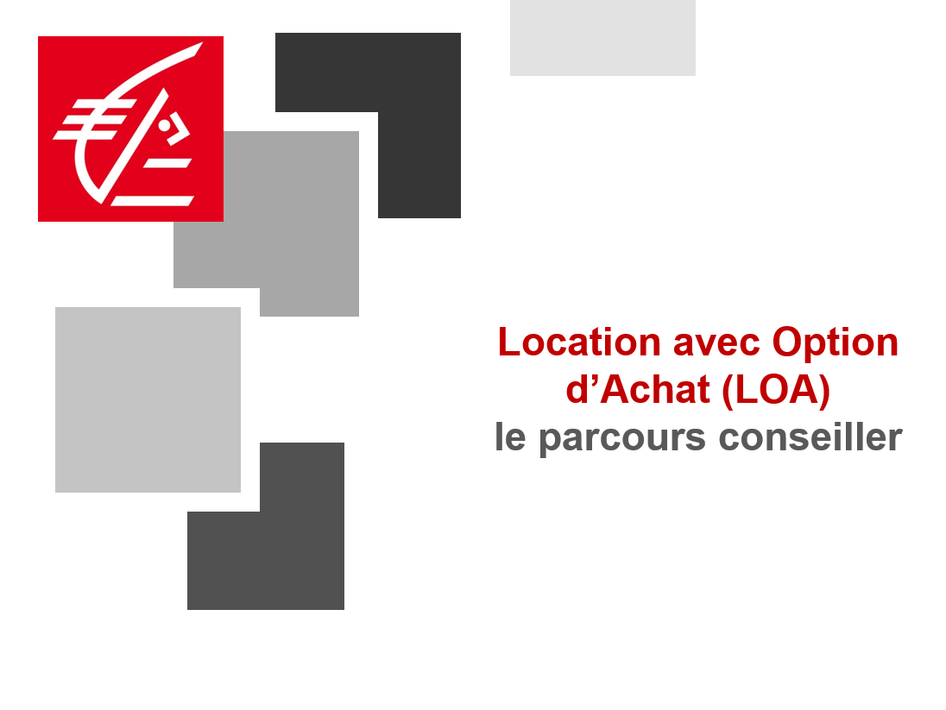
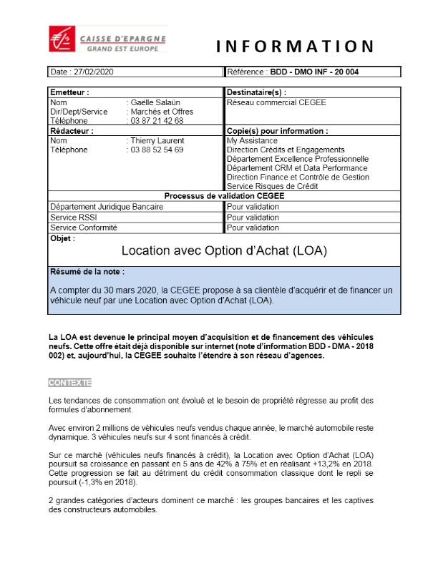
LOA
Les documents disponibles dans
L’Outil d’Aide à la Vente
Le parcours conseiller détaillé
L’argumentaire
La note d’information

Slide 26
LOA
La LOA en résumé
C’est quoi ? | Une tendance forte sur un mode de consommation permettant d’acquérir et financer un véhicule neuf sous la forme d’un contrat de location moyennant paiement d’un loyer avec une option d’achat à son terme
Quel client cible ? | Tous nos clients qui projettent d’acquérir un véhicule neuf
Comment faire ? | Préparer l’entretien en vérifiant les prélèvements d’organismes de crédit, questionner le client sur ses habitudes de consommation usage/propriété, anticiper sur ses besoins, recueillir son accord et transmettre le contact
Difficultés | Les vendeurs de véhicules neufs sont très en amont dans le processus de vente, du véhicule et de la LOA, et captent plus de la moitié du marché Ne pas opposer LOA et crédit consommation, une acquisition en LOA est une vente qui était perdue jusqu’à aujourd’hui, les 2 sont complémentaires
Forces | Aucune fatalité si nous adoptons le bon réflexe : ANTICIPER Notre relation client est un atout
Objectifs | Transmettre des leads qualifiés Générer un PNB additionnel pour booster votre baromètre

Slide 27


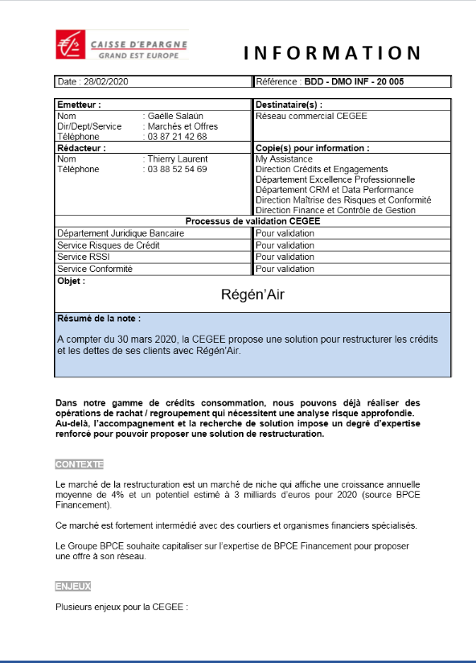
Régén’Air
Les documents disponibles dans
L’Outil d’Aide à la Vente
Le parcours conseiller détaillé
La note d’information

Slide 28
Régén’Air
Régén’Air en résumé
C’est quoi ? | La possibilité de restructurer crédits et dettes Les experts de BPCE Financement réalisent l’analyse, engagent le dossier et gèrent le risque
Quel client cible ? | Client en difficulté financière, que l’on ne peut plus accompagner par des moyens classiques comme le regroupement Proposer une autre solution sur des opérations au-delà de 75.000€
Comment faire ? | À partir d’événements ou d’incidents, réaliser une analyse risque de votre client et des solutions envisageables, vérifier l’éligibilité à la restructuration, recueillir l’accord du client et transmettre le contact
Difficultés | Un bon réflexe facile à adopter, mais que l’on peut oublier trop vite
Forces | Nous sommes légitimes pour accompagner notre client et sommes capables de détecter ses difficultés avant tout concurrent
Objectifs | Transmettre des leads qualifiés Générer un PNB additionnel pour booster votre baromètre

Slide 29
LOA
Découvrez le site dédié à la LOA https://www.loa-caisse-epargne.fr/

